Slide 1
Veerconstante.
Na deze les:
Kun je vertellen wat de samenhang is tussen
Kracht (F),
Veerconstante (c) en
de uitrekking (u)
Weet je wat recht evenredig te maken heeft met veerconstante
2010 JHB pastoor

Slide 2
Veerconstante
Twee begrippen
Kracht
De kracht is 10 Newton
F = 10 N
Uitrekking
De uitrekking is 5 cm
u = 5 cm
Wat is de kracht die nodig is
om de veer 1cm uit te rekken

Slide 3
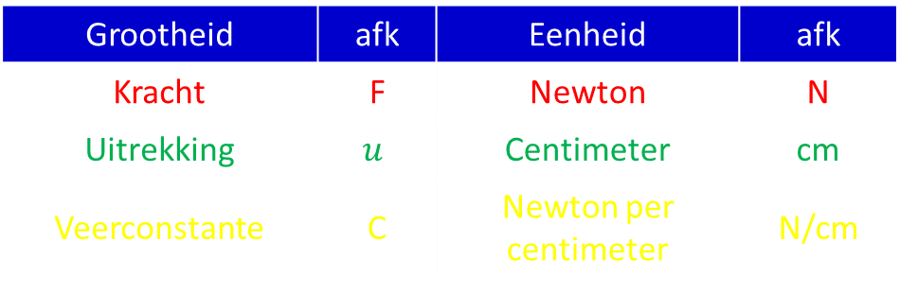
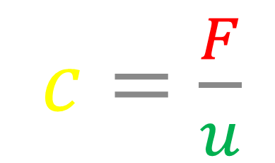
Veerconstante
Veerconstante
eigenschap
uniek voor een veer.
Je herkent er een veer aan.
gemeten in N/cm
Formule:
Grootheid | afk | Eenheid | afk
Kracht | F | Newton | N
Uitrekking | $$u$$ | Centimeter | cm
Veerconstante | C | Newton per centimeter | N/cm
$c=\frac{F}{u}$

Slide 4
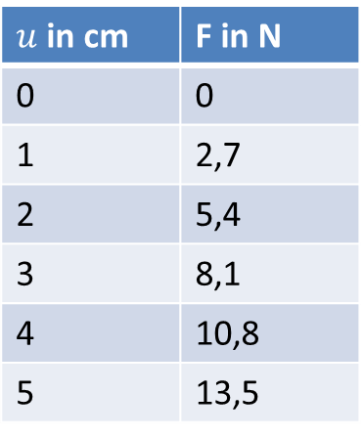
De grafiek.
14
12
10
8
6
4
2
Het maken van een grafiek
De tabel (x,y)
De assen
Grootheid en eenheid
Stapgrootte (zaagtand)
Meetpunten
Vloeiende lijn
F in N
$u$in cm | F in N
0 | 0
1 | 2,7
2 | 5,4
3 | 8,1
4 | 10,8
5 | 13,5
1 2 3 4 5 6
u in cm
Elke veer heeft zijn eigen lijn (Veerconstante)
Het hellingsgetal is hier de Veerconstante

Slide 5

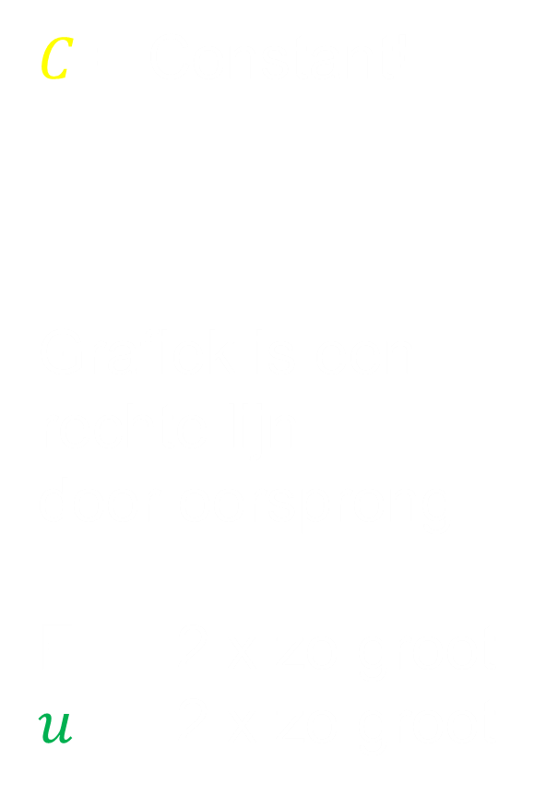

Veerconstante Recht evenredig
F en $u$zijn
evenredig
Dit herken
je aan:
$C$ = Constant!
Grafiek is een
rechte lijn
door oorsprong
F 2 x zo groot
$u$ 2 x zo groot
1) Formule
$c=\frac{F}{u}$
2) grafiek
3) tabel

Slide 6
Twee modellen
Kwalitatief model:
Omschrijving in woorden hoe grootheden met elkaar samenhangen
Kwantitatief model:
Omschrijft het precieze verband tussen grootheden met een formule of getallen.

